Slide 1



Ketrampilan dalam komunikasi
Patemah, S.SiT., M.Kes

Slide 2



01
Konsep dasar komunikasi dan konseling
02
Prinsip hubungan antar manusia
Contents
03
Komunikasi InterPersonal/ Konseling (KIP/K) dalam praktik kebidanan
TABLE OF
04
Komunikasi yang efektif dengan perempuan, keluarga, masyarakat, sejawat dan profesi lain
05
Komunikasi dengan pendekatan terapeutik pada praktik kebidanan
06
Edukasi kepada perempuan, keluarga dan masyarakat

Slide 3





Overview
KETRAMPILAN KOMUNIKASI
pengetahuan seseorang yang digunakan dalam teknik komunikasi verbal, nonverbal dan melalui media komunikasi secara efektif untuk mempertahankan keaktifan dalam bertanya, berinteraksi dan kolaborasi dengan orang lain
02

Slide 4







Konsep dasar komunikasi dan konseling
)
)
)
)
BENTUK KOMUNIKASI
)
)
)
)
)
)
Verbal
Non verbal
)
)
)
)
  perbendaharaan kata
  kecepatan bicara
  arti denotatif dan konotatif
  intonasi
  humor
  sikap tubuh dan cara berjalan
  penampilan fisik
  sentuhan
  ekspresi wajah
)
)
)
)
)
)
)
)
)
)
)

Slide 5



UNSUR KOMUNIKASI
  Sumber
  pesan
  perumusan pesan
  komunikator
  media
  hasil

Slide 6


ketrampilan dasar dalam komunikasi
  Memahami
  Mengkomunikasikan pikiran dan perasaan secara tepat dan jelas
  Saling menerima dan saling memberi dukungan
  Mampu memecahkan konflik

Slide 7







komponen komunikasi
komponen komunikan
komponen komunikator
01
02
a. Pesan komunikasi benar-benar dimengerti oleh penerima pesan.
b. Keputusan diambil secara sadar untuk mencapai tujuan.
c. Keputusan diambil secara sadar untuk kepentingan pribadinya.
d. Mampu menempatkan baik secara mental atau fisik
  Kepercayaan kepada komunikator (source credibility)
  Daya tarik komunikator (source attractiviness)
Task Name
03
04
Task Name
umpan balik
komponen pesan

Slide 8



)
)
)
)
FAKTOR YANG MEMPENGARUHI KOMUNIKASI
)
)
)
)
)
  Latar belakang kebudayaan
  Ikatan dengan kelompok atau grup
  Harapan
  pendidikan
  situasi
)
)
)
)
)
)
)
)
)

Slide 9








PRINSIP HUBUNGAN ANTAR MANUSIA
Hubungan antar manusia sebenarnya dilandaskan pada adanya kepentingan-kepentingan individual.
Tujuan dari hubungan antar manusia di antaranya adalah mengurangi kesepian, mendapatkan rangsangan untuk menjadi pribadi yang lebih baik, mendapatkan pemahaman diri (selfknowledge), serta memaksimalkan kesenangan dan meminimalkan penderitaan

Slide 10





KIP/K KEBIDANAN
Konseling kebidanan adalah pertolongan dalam bentuk wawancara yang menuntut adanya komunikasi interaksi yang mendalam, dan usaha bersama bidan dengan pemecahan masalah, pemenuhan kebutuhan, ataupun perubahan tingkah laku atau sikap dalam ruang lingkup pelayanan kebidanan.

Slide 11





TUJUAN KONSELING
1. Mencapai kesehatan psikologi yang positif.
2. Memecahkan masalah meningkatkan efektifitas pribadi individu.
3. Membantu perubahan pada diri individu yang bersangkutan.
4. Membantu mengambil keputusan secara tepat dan cermat.
5. Adanya perubahan prilaku dari yang tidak menguntungkan menjadi menguntungkan

Slide 12







HAL YANG HARUS DIPERHATIKAN
Memperoleh informasi
Evaluasi psikodiagnostik
Membentuk kesiapan konseling
Nasehat : Memberitahukan klien apa yang sebaiknya klien lakukan, menghakimi perilakunya di masa lalu dan sekarang
Konseling :Memberikan fakta-fakta sehingga klien dapat membuat keputusan, membuat klien bertanya dan mendiskusikan masalah pribadinya.

Slide 13











Komunikasi efektif dengan perempuan keluarga, masyarakat, sejawat dan profesi lain
ada lima aspek yang harus dipahami dalam membangun komunikasi yang efektif:
  Kejelasan (Clarity)
  Ketepatan (accuracy)
  Konteks (contex)
  Alur (Flow)
  Budaya (culture)

Slide 14

)
)
)
KOMUNIKASI DENGAN PENDEKATAN TERAPEUTIK PADA PRAKTIK KEBIDANAN
)
)
fungsi komunikasi terapeutik
)
)
)
01
03
)
Meningkatkan tingkat kemandirian klien melalui proses realisasi diri, penerimaan diri dan rasa hormat terhadap diri sendiri
Kemampuan untuk membina hubungan interpersonal yang intim dan saling tergantung dan mencintai
)
)
)
)
)
02
04
)
Meningkatkan kesejahteraan klien dengan peningkatan fungsi dan kemampuan memuaskan kebutuhan serta mencapai tujuan personal yang realistik
)
Identitas diri yang jelas dan rasa integritas yang tinggi.
)
)

Slide 15



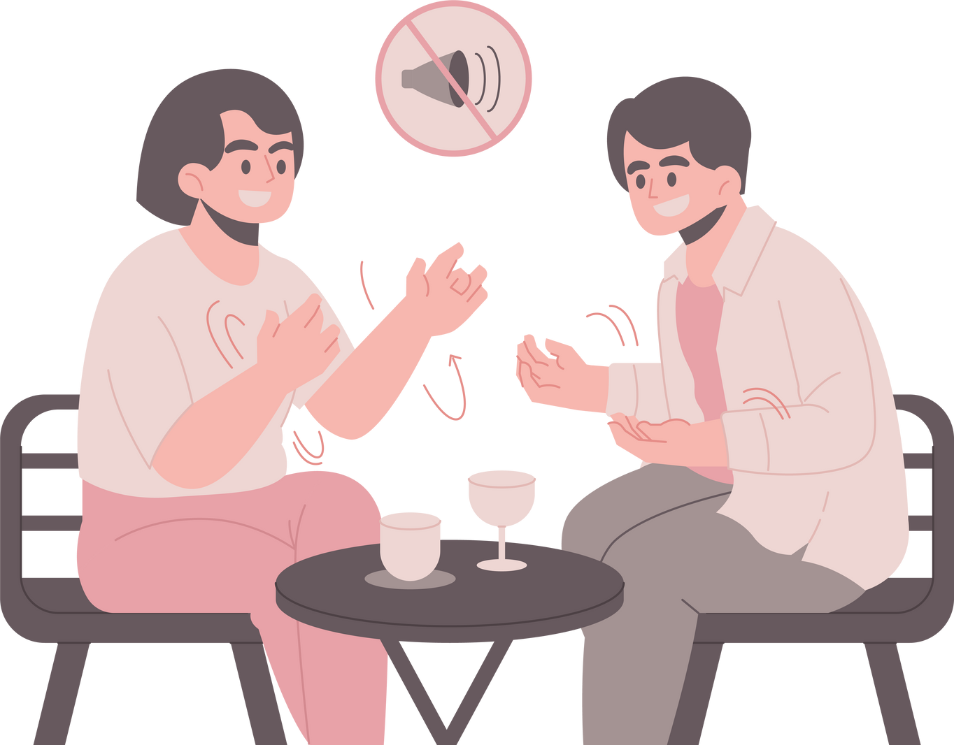

Isi komunikasi teraupetik yaitu tentang diagnosa penyakit, manfaat, urgensinya tindakan medis, resiko, komplikasi yang mungkin dapat terjadi, prosedur alternatif yang dapat dilakukan, konsekuensi yang dapat terjadi apabila tidak dilakukan tindakan medis, prognosis penyakit, dampak yang ditimbulkan dari tindakan medis serta keberhasilan atau ketidakberhasilan dari tindakan medis tersebut.
Hello!

Slide 16




Edukasi kepada perempuan, keluarga dan masyarakat
Perempuan berhak untuk mengekspresikan dan mengembangkan potensi dan kemampuan yang ada dalam dirinya. Adapun peran langsung yang dapat dilakukan oleh perempuan adalah peran sebagai seorang anak, istri, ibu, dan peran sebagai anggota masyarakat. Dalam posisi sebagai anggota masyarakat, perempuan dan laki-laki memiliki hak dan kewajiban yang sama, berhak menerima perlakuan yang baik dari masyarakat dan berkewajiban menciptakan masyarakat yang sehat

Slide 17



Thank's For Watching

